Slide 1



Slide 2


Om SMOB
SMOB är ett tvärsektoriellt partnerskap som stärker Sveriges förmåga att förebygga och motverka organiserad brottslighet genom utbildning, forskning, innovation och samverkan.
Sveriges största samlade forsknings- och kompetenssatsning om organiserad brottslighet och kriminell ekonomi
Bidrar till en bred samhällsmobilisering genom att sprida kunskap, höja medvetenheten och engagera både offentliga och privata aktörer.
Skapar förutsättningar för långsiktig strategisk samordning genom samverkan mellan myndigheter, arbetsmarknadens parter, akademi och näringsliv.
Utbildnings-, forsknings- och strategisk analysplattform inom den nationella OB-satsningen.

Slide 3
SMOB:s mål
Organisationsövergripande kompetensförstärkning (individnivå)
Mål 1: Att genomföra en omfattande kompetensutveckling för anställda på olika deltagande organisationer som arbetar med att förebygga och bekämpa organiserad brottslighet i allmänhet och ekonomisk brottslighet i synnerhet.
Individuell kompetensutveckling och förbättrad arbetsmarknadsposition (individnivå)
Mål 2: Att deltagarna genom kompetensutvecklingsprogrammen inte bara utvecklar sina professionella förmågor och blir mer effektiva i sitt arbete mot organiserad och ekonomisk brottslighet, utan även stärkt sin position på den svenska arbetsmarknaden.
Öka förmågan i att identifiera, analysera och hantera strategiska sårbarheter beträffande organiserad brottslighet (organisationsnivå)
Mål 3. Att medarbetare inom de deltagande organisationerna ska få förbättrade kompetenser och avsättningsytor för att identifiera och förstå mönster och trender inom organiserad och ekonomisk brottslighet.
Stärkt förmåga till samhandling och innovationer mot organiserad och ekonomisk brottslighet (organisations- och samhällsnivå)
Mål 4. Att tillföra nya innovativa lösningar och förbättra samarbetet över organisations- och sektorsgränser för att effektivare kunna hantera och motverka organiserad och ekonomisk brottslighet.
Utveckla en struktur mot organiserad brottslighet (samhällsnivå)
Mål 5. Att utveckla ett institut/center eller motsvarande som fokuserar på samverkan, utbildning, forskning och policyutveckling för att bekämpa organiserad brottslighet på ett effektivt och innovativt sätt.

Slide 4


















Partnerskap 2.0

Slide 5
Om SMOB
Ett ESF-finansierat projekt
Projektperiod: 1 juni 2024 – 31 maj 2027
Total budget: 160 miljoner (ESF 86 miljoner)
Antal personer som arbetat i projektet: 32 personer.
Antal helårsekvivalenter (HÅE): 16,91
CSMOB

Slide 6




Verksamhetsområden
Kompetensutveckling
Utbilda och stärka yrkesverksamma inom offentlig och privat sektor för att bättre kunna utreda och bekämpa organiserad brottslighet.
Forskning
Förbättra den analytiska förmågan för att kunna hantera stora datamängder och genomföra komplexa analyser av organiserad brottslighet och kriminell ekonomi.
Innovation
Stimulera innovation och metodutveckling genom nya lösningar, digitala verktyg och arbetssätt.
Tvärsektoriell samverkan
Skapa starkare samarbeten mellan olika myndigheter, näringslivet, arbetsmarknadens parter och akademin.

Slide 7

Kompetensutveckling – Utbildningar
Grundläggande kurser om kriminell ekonomi och företag och organisationer som brottsverktyg.
Fördjupningskurser inom informationsdelning och penningtvätt.
Spetsutbildningar för operativ och strategisk personal, med fokus på praktiska metoder och tillämpning.
Högskoleutbildning inom kriminologi, med särskild inriktning mot organiserad brottslighet och kriminell ekonomi.
Internationella kurser inom ramen för Interpol Global Academy om illicit economy och organized crime.
Inom ramen för regeringsuppdrag JU2025/01525 kommer SMOB, i samverkan med berörda myndigheter, att utveckla kurs med särskilt fokus på kryptovalutor kopplade till kriminell verksamhet.

Slide 8
Kompetensutveckling – Utbildningar
Totalt för samtliga SMOB-kurser
  1 118 yrkesverksamma
Totalt för samtliga kurser (exkl. kurser med högskolepoäng)
  1 094 anmälda (varav 809 individuella deltagare)
  392 godkända (varav 81 godkända i december)
Kurser med högskolepoäng (HT25)
  24 anmälda
  19 godkända
Omdöme
  4-4,8 av 5

Slide 9
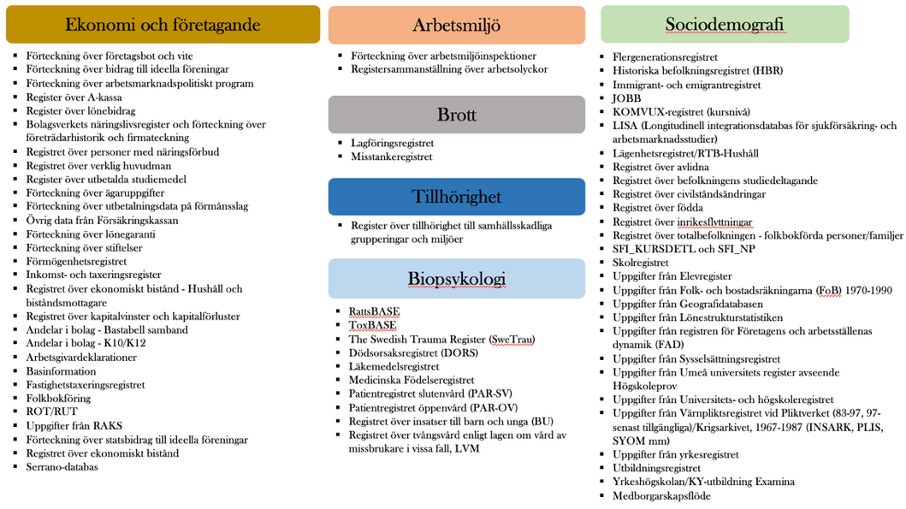

Nationell forskningsdatabas

Slide 10

Amir Rostami – Södertörns högskola, SMOB, Institutet för framtidsstudier
Hernan Mondani – Södertörns högskola, SMOB, Institutet för framtidsstudier
Johan Mellberg – Institutet för framtidsstudier, Skatteverket, SMOB
Jesper Roine – SITE, Handelshögskolan i Stockholm, Institutet för framtidsstudier

Slide 11
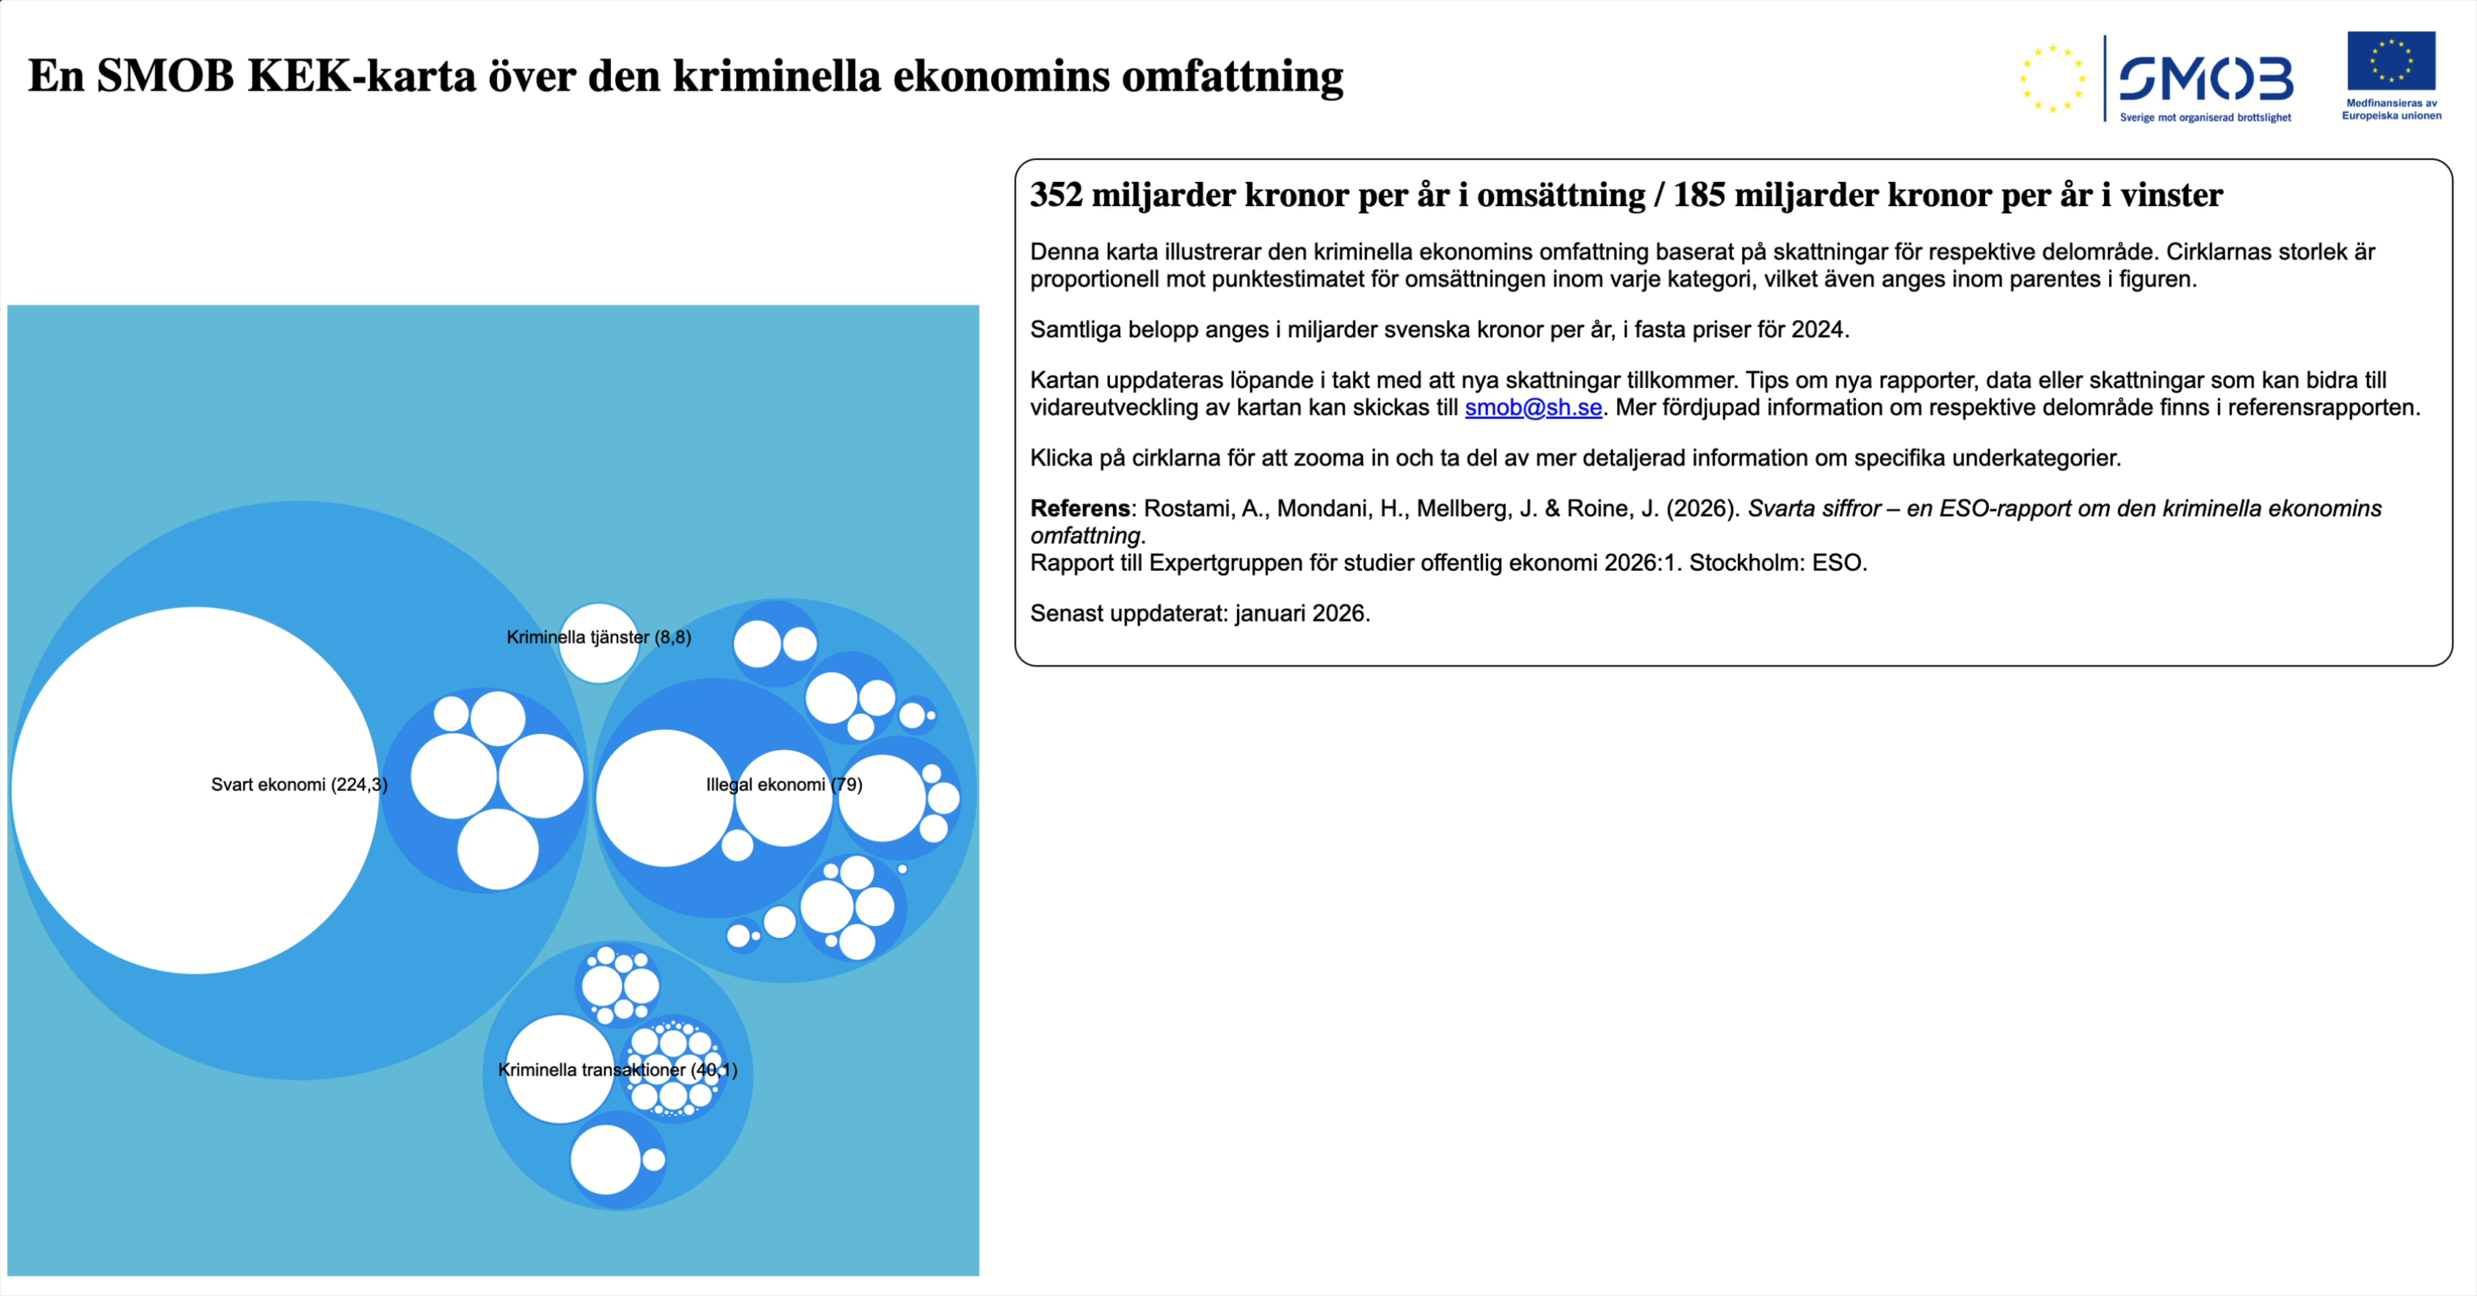

Återkommande nationella skattningar av den kriminella ekonomin
https://www.csmob.se

Slide 12
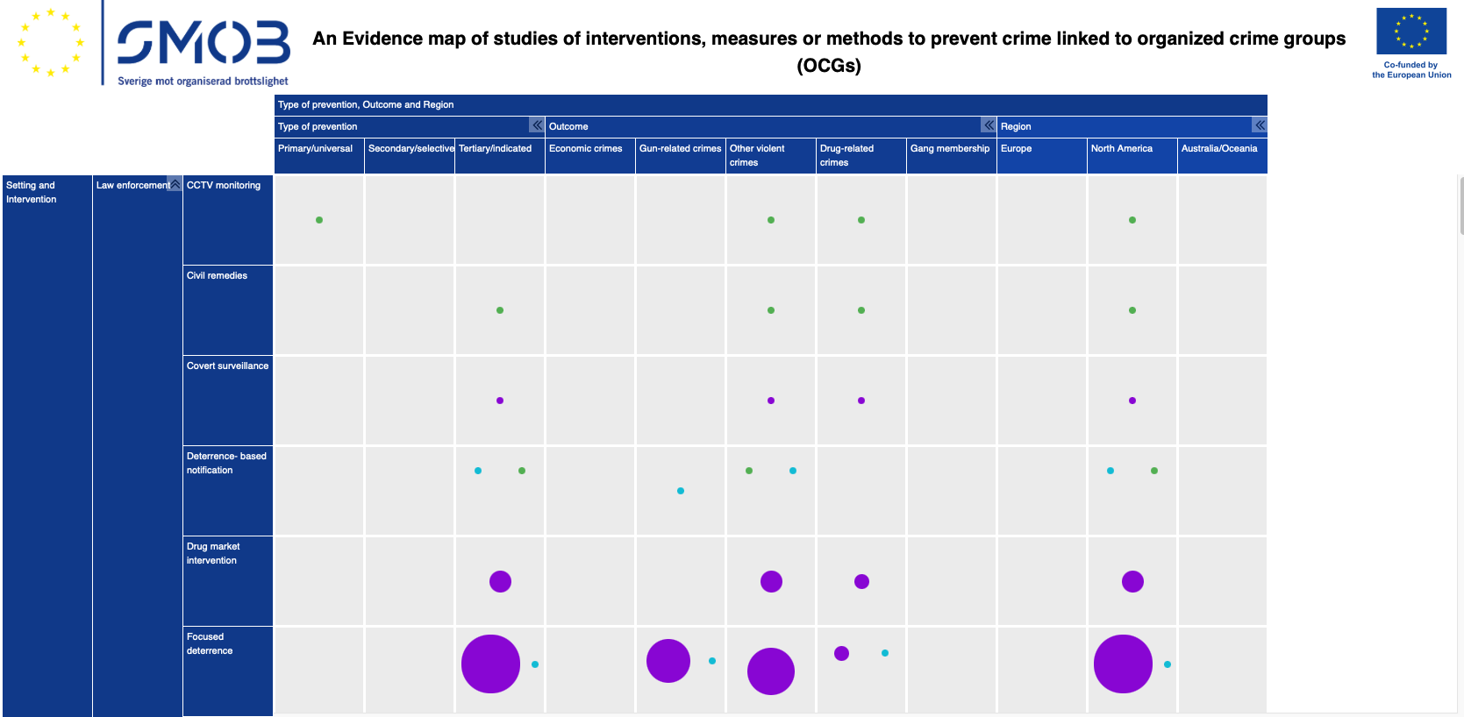
Evidenskarta
https://www.csmob.se/evidenskarta/

Slide 13
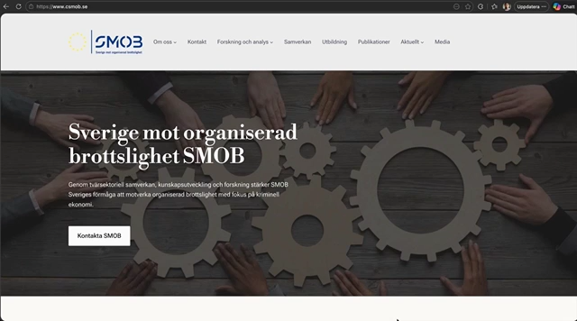

Slide 14
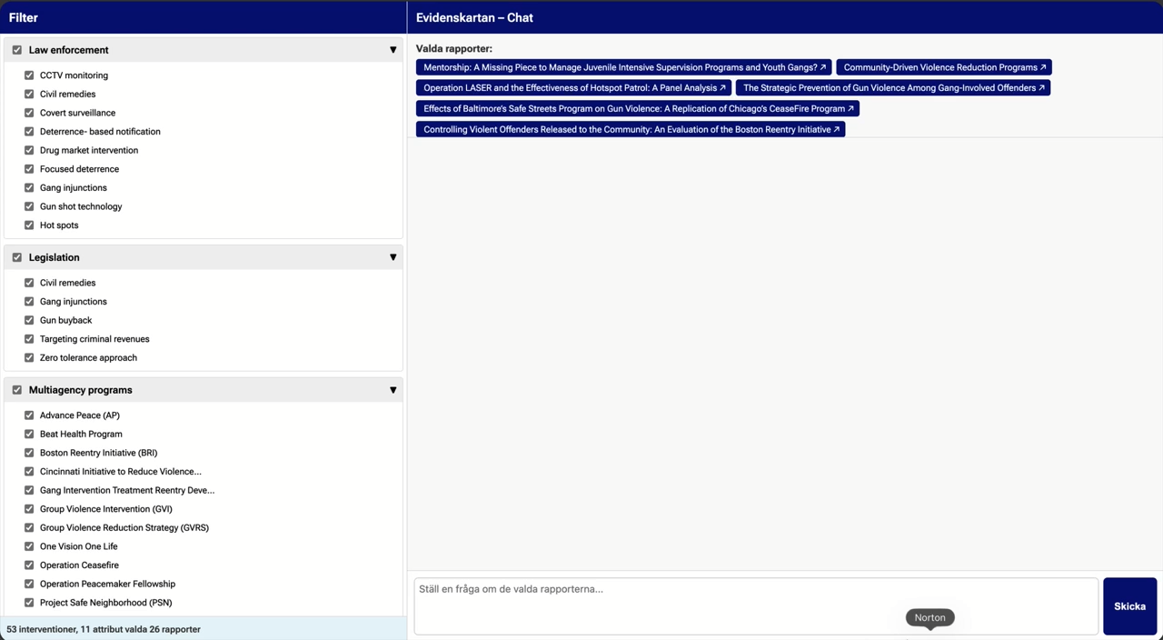
SMOB AI-chat

Slide 15
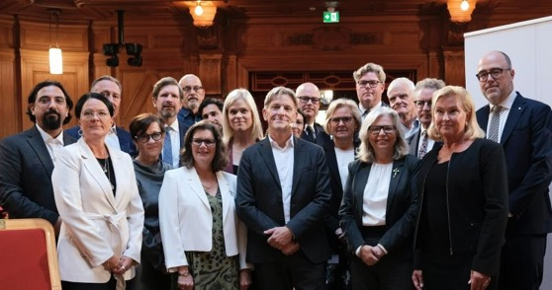

Tvärsektoriell samverkan
Styrgrupp: Övergripande ansvar för strategisk inriktning, prioriteringar och uppföljning; projektorganisationen ansvarar för genomförande och daglig drift.
Tvärsektoriella arbetsgrupper: Operativ samverkan för gemensam analys, utveckling och genomförande.
Samhällsråd: Nationellt strategiskt forum för att utveckla en integrerad och sektorsövergripande strategi mot organiserad brottslighet och stärka samhällets långsiktiga motståndskraft.

Slide 16



Samhällsgemensam lägesbild (SGL)
Datadriven och kunskapsbaserad lägesbild.
Identifiera mönster, risker och sårbarheter kopplade till organiserad brottslighet och kriminell ekonomi.
Stöd för strategiska prioriteringar.
Företagsengagemang
Riskbranscher
Politik
Diagnoser
Brottslighet m.m.
Tema m.m.
Samhällskänsliga yrken

